Slide 1
به نام خدا موضوع : تمرین شماره 1 تهیه کننده : علی حسینیان بنای یزدی شماره دانشجویی : 98440301

Slide 2
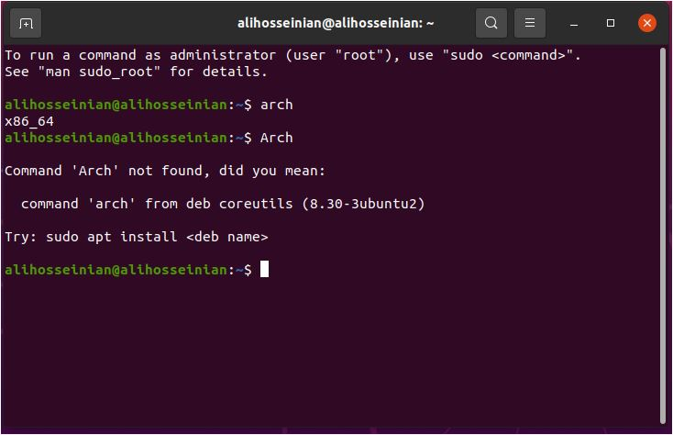
این دستور اطلاعاتی از ساختار سیستم عامل در اخیار ما می گذارد. در واقع فرمان arch نوع سیستم عامل را نمایش می دهد.
اگر خروجی آن x86_64 باشد، آن سیستم ۶۴ بیتی است.
اگر خروجی i686 یا i386 باشد، آن سیستم عامل ۳۲ بیتی است.

Slide 3
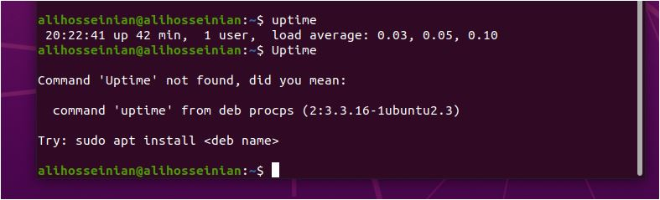
همانطور که در تصویر زیر میبینیم، هدف اصلی از دستور uptime این است که نشان دهیم چه مدت سیستم در حال اجرا است. همچنین زمان فعلی، تعداد کاربران وارد شده و متوسط ​​بار سیستم را نمایش می دهد.

Slide 4
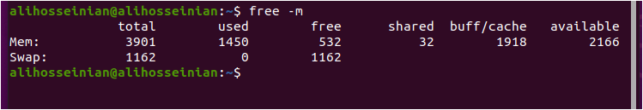
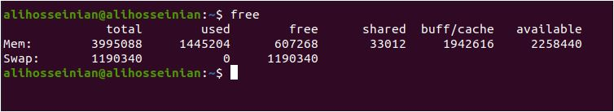
راحت ترین راه بررسی وضعیت حافظه در لینوکس استفاده از دستور free است. در تصویر زیر یک مثال از نتیجه نمایش داده شده توسط این دستور که آپشن –m به ان اضافه کردیم که نمایش نتیجه بر حسب مگابایت باشد

Slide 5
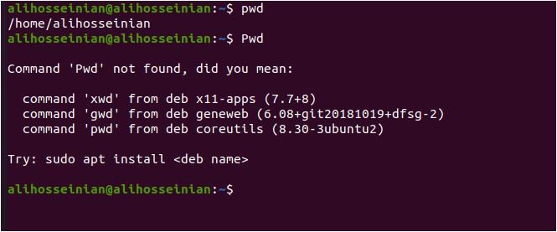
دستور pwd مخفف Print Working Directory است و نام مسیر کاری فعلی را به صورت کامل و با شروع از فولدر روت، چاپ می‌کند.

Slide 6
همچنین اگر دستور exit را در ترمینال لینوکس بنویسیم باعث بسته شدن پنجره ترمینال می شود

